Slide 1

TRABAJO DE FIN DE GRADO
DESARROLLO Y OPTIMIZACIÓN DE UN EXPERT ADVISOR BASADO EN EL INDICADOR DE ICHIMOKU Y EL RSI
Autor: Sergio Bolaños Díaz
Tutor: Carlos Grima Izquierdo

Slide 2

EXPERT ADVISOR
EXPERT ADVISOR
Programa informático
Opera de forma automática
Ayuda a la toma de decisiones

Slide 3
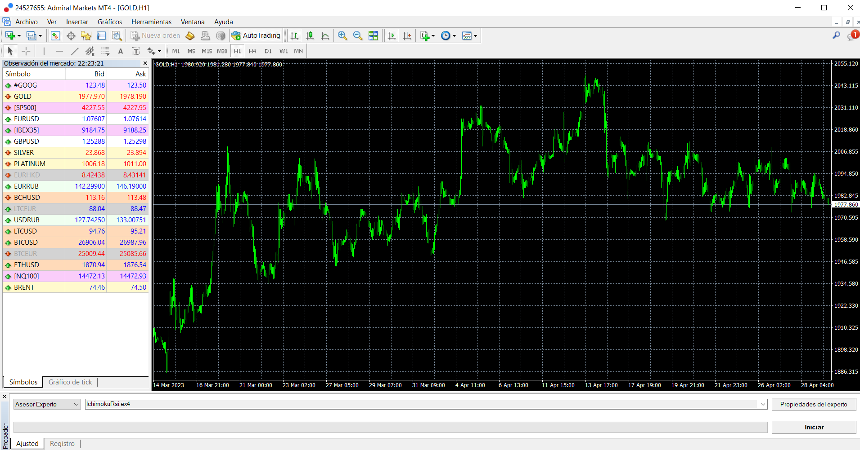
METATRADER 4
MetaTrader 4
¿Qué es MetaTrader 4?
Plataforma de trading en línea
Será donde probemos nuestro sistema

Slide 4
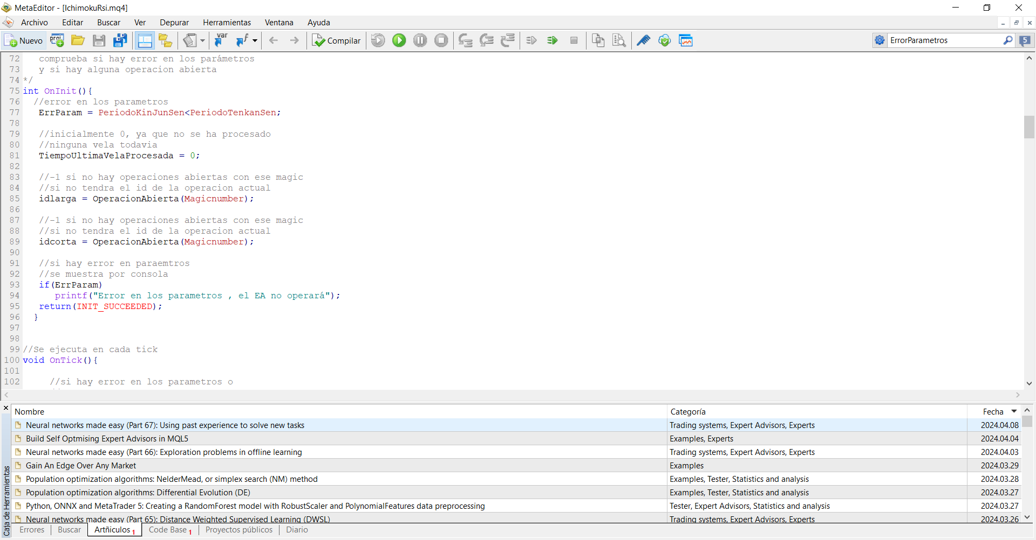
METAEDITOR 4
MetaEditor 4
- ¿Qué es Metaeditor 4?
- Entorno de desarrollo
- Lenguaje propio (mql)

Slide 5
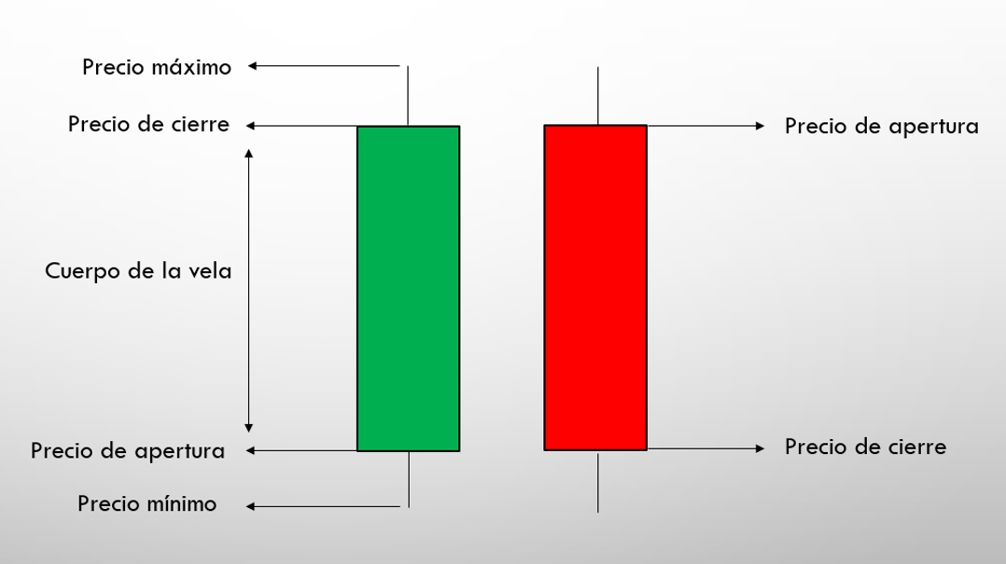
CONCEPTOS BÁSICOS
CONCEPTOS BÁSICOS
Entrar en largo
Entrar en corto
Timeframe
Vela

Slide 6
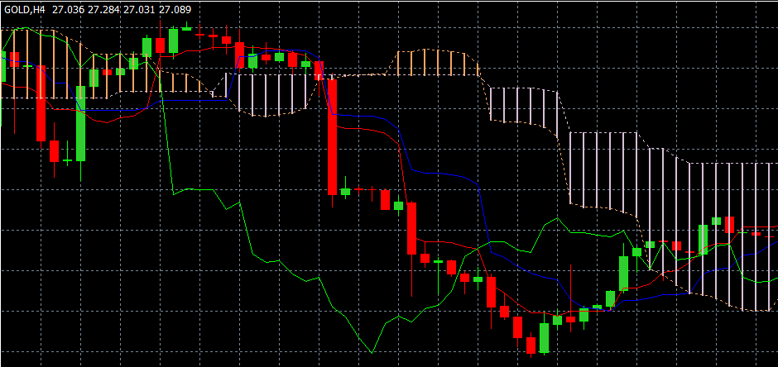
ICHIMOKU
ICHIMOKU
Consta de 5 líneas
Nube

Slide 7
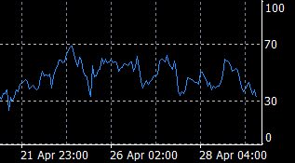
RSI
RSI
- Mide la fuerza relativa de un activo
- Valor comprendido de 0 a 100
- RSI > 70 indica sobrecompra
- RSI < 30 indica sobreventa

Slide 8
FUNCIONAMIENTO DEL SISTEMA
FUNCIONAMIENTO DEL SISTEMA
Entraremos largo si el precio cruza hacia arriba el límite superior de la nube y el valor del RSI se encuentra por debajo de la sobrecompra
Entraremos en corto si el precio cruza hacia abajo el límite inferior de la nube y el valor del RSI se encuentra por encima de la sobreventa
Saldremos del corto si el precio cruza hacia arriba el límite superior de la nube y además el valor del RSI se encuentra por debajo de sobrecompra
Saldremos del largo si el precio cruza hacia abajo el límite inferior de la nube y además el valor del RSI se encuentra por encima de la zona de sobreventa

Slide 9
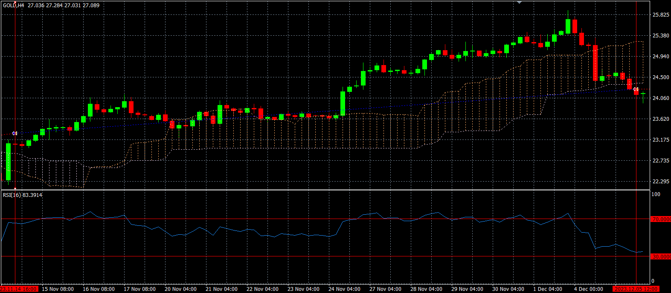
OPERACIÓN EN LARGO
OPERACIÓN DE COMPRA

Slide 10
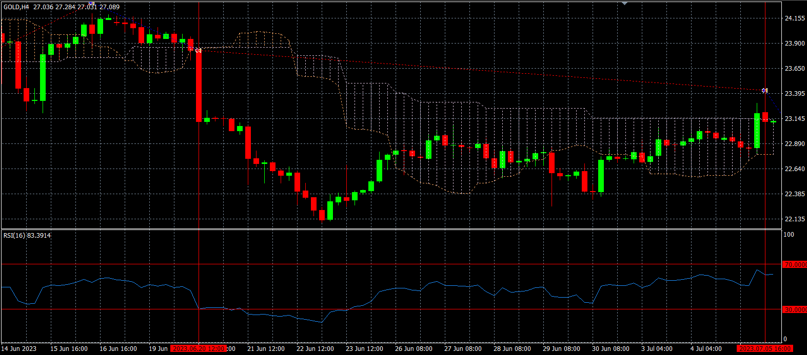
OPERACIÓN EN CORTO
OPERACIÓN DE VENTA

Slide 11
OPTIMIZACIÓN
OPTIMIZACIÓN
Encontrar un Conjunto de valores (Sets) mediante el cuál nuestro sistema genere beneficios
Optimización genética en los dos primeros tercios del histórico
Optimización por fuerza bruta de los parámetros por pares
El conjunto de valores encontrado genera beneficios en el ultimo tercio del histórico

Slide 12
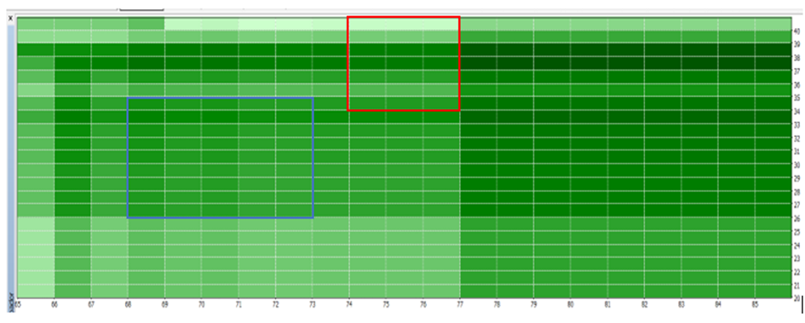
SELECCIÓN DE SETS
SELECCIÓN DE SETS
Los sets válidos se encuentran en el centro de una meseta
- Los sets no válidos se encuentran en zonas de beneficios muy dispares

Slide 13
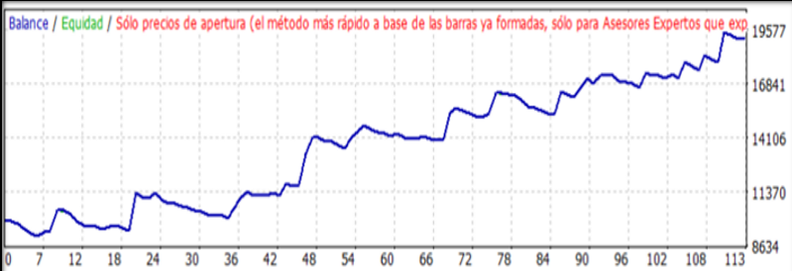
EJEMPLO DE SET OPTIMIZADO
Periodo Tenkan-Sen: 6, Periodo Kijun-Sen: 12, Periodo SenkouSpanB: 67, Periodo RSI: 16, Sobrecompra: 70, Sobreventa: 30
Prueba en XAUUSD con TimeFrame de 4 horas
Beneficio de 9149.70 dólares en 113 transacciones

Slide 14

¡GRACIAS POR SU ATENCIÓN!!
Turno de preguntas

